Slide 1

BOSTON DataSet Analysis
’어떤’ 업종을 ‘어떤’지역에서 수행해야 최적의 경제적 가치를 창출할 수 있을까?
A반 이종하

Slide 2
과제 정의
종합 실습
배경 설명
누가? ------미국 인구 조사국
언제? ----- 1970년대
어디서? --- 미국 BOSTON
무엇을? --- 주택의 가격에 영향을 미치는 인자 분석
어떻게? --- 주택 가격에 대한 데이터를 통해
왜? -------- 집값 예측
다양한 예측 모델을 이용하여 집값에 영향을 주는 영향 인자를 객관적으로 도출하고
선정한 영향 인자를 활용하여 집값을 예측하는 과제이다.
[인자 목록]
MEDV:주택가격(중앙값) CRIM:범죄율 ZN:주거지 비율 INDUS:비소매업 비율
CHAS:강 조망 NOX:산화질소 농도 RM:주거당 평균 객실 수
AGE:노후 건물 비율 DIS:중심지(노동센터)접근 거리
RAD:고속도로 접근 편이성 지수 TAX:재산세율 PTRATIO:학생당 교사 비율
B:흑인 인구 비율 LSTAT:저소득층 비율

Slide 3
과제 정의
종합 실습
방향 및 주제 선정
BOSTON HOUSING DataSet을 분석을 통해, 이번 한주간 배웠던,
데이터 수집/ 정제/ 변환
분석계획 및 데이터 탐색적 분석(그래프로 시각화)
문제 분석 및 결과 해석(선형회귀, 피어슨)
모델 평가
와 같은 지식들을 종합적으로 활용하고 실제적으로 체득하는 것을 목적으로 한다.
분석한 정보와 일반적으로 알려진 정보를 결합하여,
- 최적의 비지니스 종목을 선정
가장 효율적으로 이윤을 추구할 수 있도록 부지 선정
많은 경제적 이익을 취할 수 있는 운영 방안 모색

Slide 4
과제 정의
종합 실습
예상 목표 기술
1. 가설
- 가설 설정을 통해 데이터간의 관계를 추측한다.
- 여러가지 통계적 기법을 통해 가설 검증과정을 거친다.
- 주택 가격에 미치는 요소들을 파악하고 중요도를 매긴다.
- 최종적으로 가설이 참인지 거짓인지 판별한다.
일주일간의 학습 과정을 완전히 체득하는 것이 목표
2. 활용
- 가설 설정을 통해 데이터간의 관계를 추측한다.
- 여러가지 통계적 기법을 통해 가설 검증과정을 거친다.
- 주택 가격에 미치는 요소들을 파악하고 중요도를 매긴다.
- 최종적으로 가설이 참인지 거짓인지 판별한다.
학습 과정을 넘어서 실무적으로 사용해보는 것이 목표

Slide 5
과제 정의
종합 실습
예상 목표 기술 (가설 설정)
가설.1 강 조망 권을 갖춘 주택(건물)이 주택가격이 높을 것이다.
(한국에서 한강이 보이는 집이 가격이 비싼 것과 일맥 상통하는 가설 설정이다.)
가설.2 노후 건물 비율과 대기 질 간의 관계가 있을 것이다.
(대기의 질이 안 좋으면 건물이 쉽게 노후 될 것이기 때문이다.)
(노후 된 건물은 새로운 건물 보다 낮은 가격에 측정되는 것은 상식이다.)
따라서, 대기 질이 좋은 장소가 주택 가격도 높을 것이다.
가설.3 흑인 인구 비율과 저소득층 비율이 높은 지역은 범죄율이 높을 것이다.
(1970년대 보스턴에는 저소득층 흑인들이 모여 사는 슬럼가가 있었다.)
(슬럼가 에서는 범죄가 빈번하게 일어났었다.)
(범죄율이 높은 지역은 사람들이 거주를 꺼리므로, 당연히 집 값이 낮을 것이다.)
따라서, 흑인 인구 비율이 높은 지역이 집 값이 낮을 것이다.
가설.4 선생님이 담당하는 학생이 적을 수록 집 값이 높을 것이다.
(미국은 공교육 시스템이 상당히 미비해서, 학생수 대비 선생님의 비율이 적다.)
(따라서 보통은, 부유한 동네일수록 학생수 대비 선생님의 비율이 높게 나타난다.)

Slide 6
과제 정의
종합 실습
예상 목표 기술 (가설 설정)
가설.5 주거 당 평균 객실 수가 많을수록 집값이 높다.
(객실 수가 많다는 것은, 곧 건물이 넓다는 것을 의미한다.
넓은 건물이 더 높은 가격을 측정받는 것은 상식적으로 당연한 일이다.)
가설.6 재산 세율이 낮은 지역일 수록, 저소득층 비율이 높을 것이다.
(세금은 재산에 비례해서 납부하므로, 재산 세율이 낮다는 것은 소득이 적다는 것이다.)
(저소득층은 소득이 적으므로, 당연하지만 가격이 싼 집에 거주할 확률이 높다.)
따라서, 재산세율이 높은 지역의 집 값은 높을 것이다.
가설.7 주거지 비율이 높을 수록, 비 소매업 비율이 낮을 것이다.
(소매업이란 가공된 물건을 판매하는 리테일을 의미한다.
(물건을 가공하기 위해서는 공장이 필요할 것이고,
공장 주변은 소음과 매연으로 인해 주거지가 많지 않을 것이다.)
(주거지 비율이 높다는 것은, 유동인구가 상권에 비해서 적다는 것을 의미한다.)
(유동인구가 많은 지역은 많은 재화가 생산되므로, 집 값이 높을 것이다.)
따라서, 주거지 비율이 높을 수록, 집 값이 쌀 것이다. (비상권이기 때문)
가설.8 중심지가 가까울 수록 집 값은 높을 것이다.
(어느나라든, 특정 지역의 랜드마크를 기준으로 거리가 멀어질 수록 집 값이 낮아진다.)

Slide 7
분석 계획
종합 실습
데이터 처리
데이터 처리를 위한 Module Import
데이터 불러오기(BOSTON_HOUSING.csv)
결측치 확인 및 처리
데이터 표준화
(평균을 0으로 정렬하여 편하게 분석하기 위함)
5. 이상치 제거
6. 데이터분할 (Train, Test)

Slide 8
분석 계획
종합 실습
데이터 분석
1.그래프 분석
2. 상관 분석 가설검정(pearson)
(각 가설에 사용되는 변수들을 이용하여 시행)
3. 다중 회귀 분석
4. 의사결정나무 모델링
5. 랜덤 포레스트 모델링
6. 그래디언트 부스팅 모델링

Slide 9
분석 계획
종합 실습
분석 결과
1. 상관 분석을 통한 가설 검증
2. 각 모델을 통한 영향 변수 도출
3. 모델 선택
4. 결론 도출 (비지니스 모델)

Slide 10
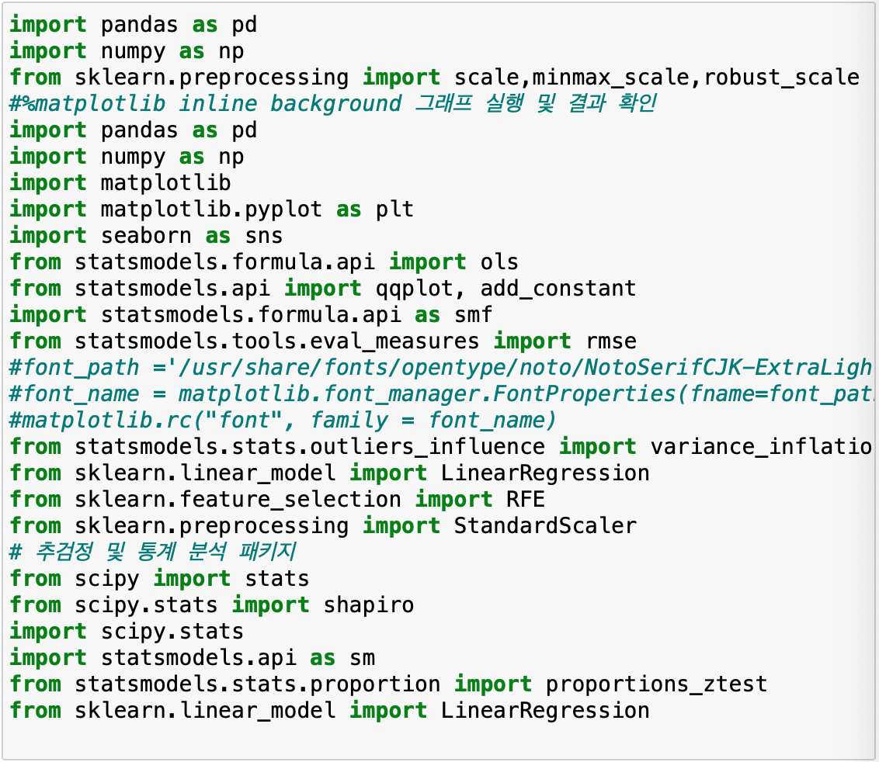
데이터 현황
종합 실습
데이터 처리를 위한 Module Import

Slide 11
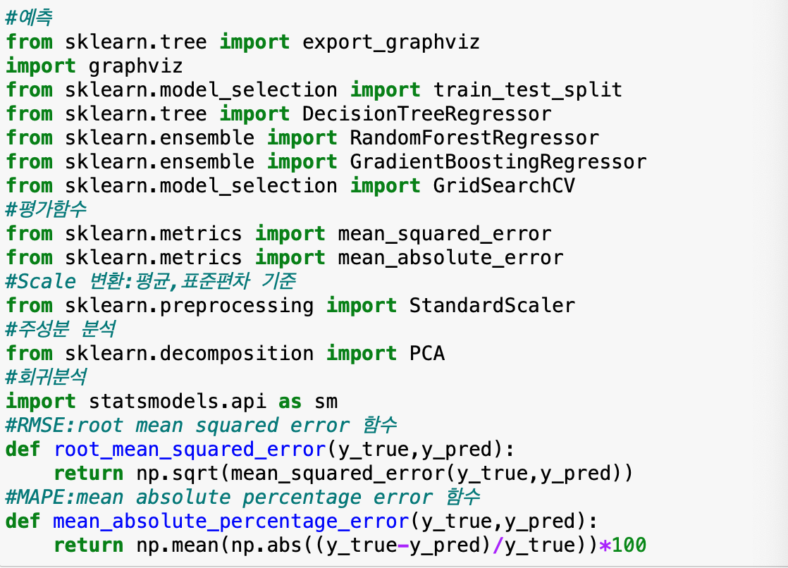
데이터 현황
종합 실습
데이터 처리를 위한 Module Import

Slide 12
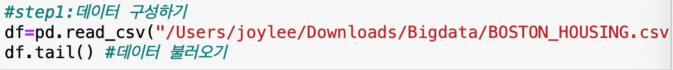
데이터 현황
종합 실습
2. 데이터 불러오기(BOSTON_HOUSING.csv)
BOSTON_HOUSING.csv 파일을 DataFrame 형태로 받아온다.

Slide 13
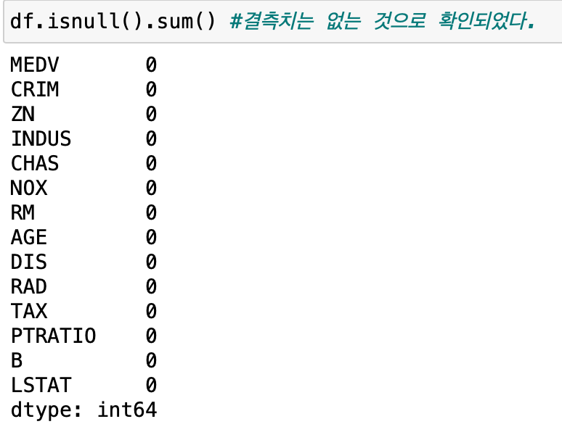
데이터 현황
종합 실습
3. 결측치 확인 및 처리

Slide 14
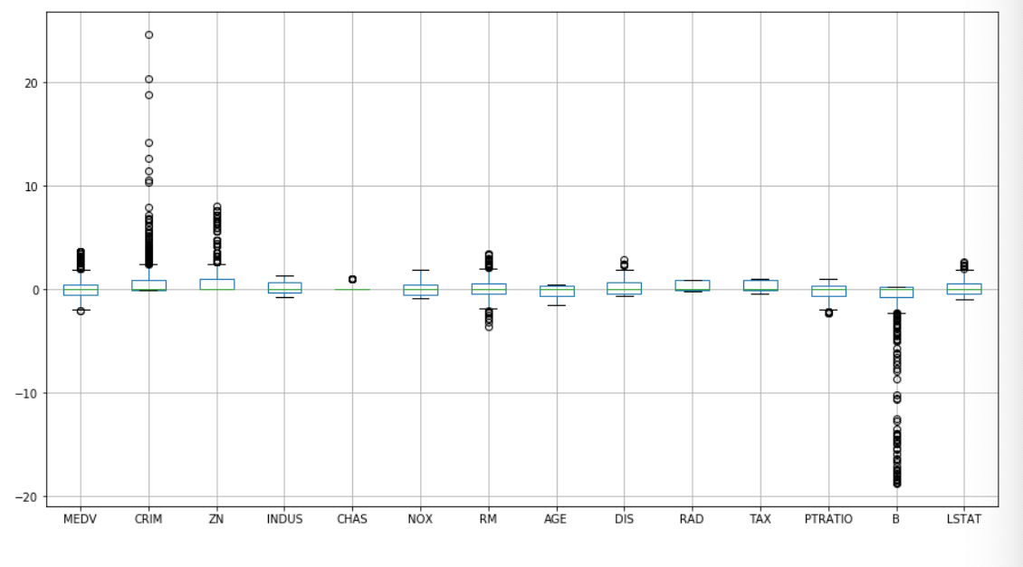
데이터 현황
종합 실습
4. 데이터 표준화
평균을 0으로 통일하여 그래프 분석에 편의성을 제공하기 위함

Slide 15
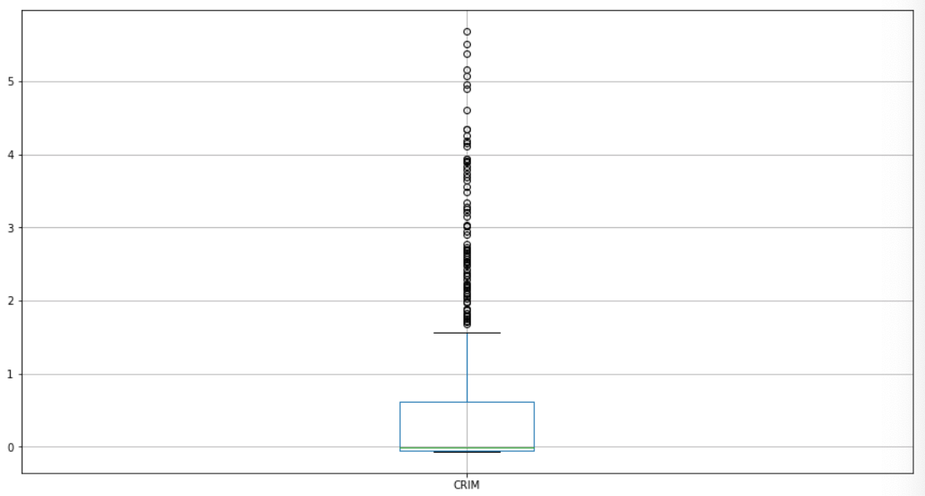
데이터 현황
종합 실습
5. 이상치 제거
CRIM 이상치 제거 (6이하를 기준으로)

Slide 16
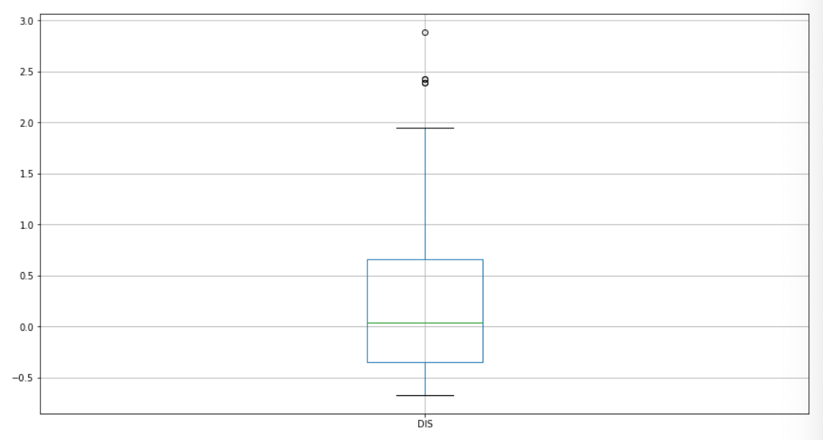
데이터 현황
종합 실습
5. 이상치 제거
DIS 이상치 제거 (3이하를 기준으로)

Slide 17
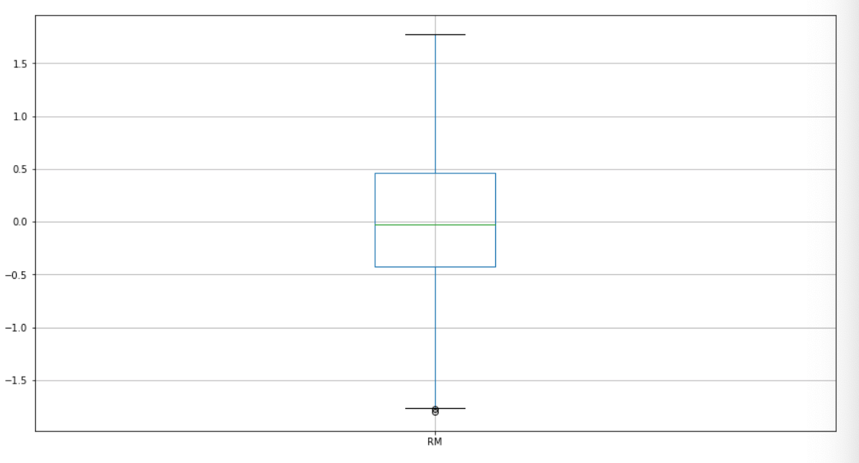
데이터 현황
종합 실습
5. 이상치 제거
RM 이상치 제거 (1.85이하를 기준으로)

Slide 18
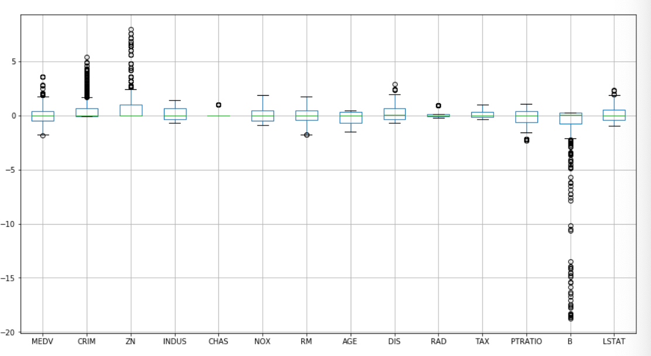
데이터 현황
종합 실습
5. 이상치 제거
정규화 하지 않은 모델로 이상치 제거 확인

Slide 19
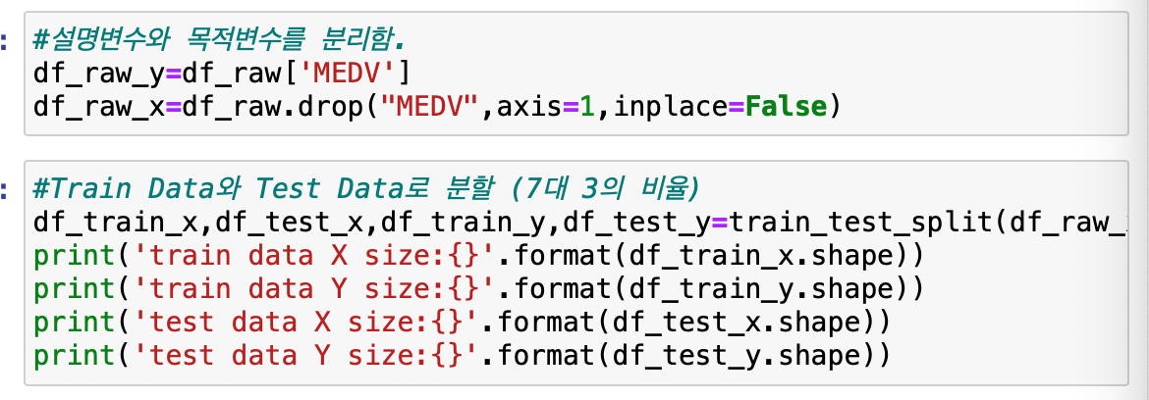
데이터 현황
종합 실습
6. 데이터분할 (Train, Test)

Slide 20
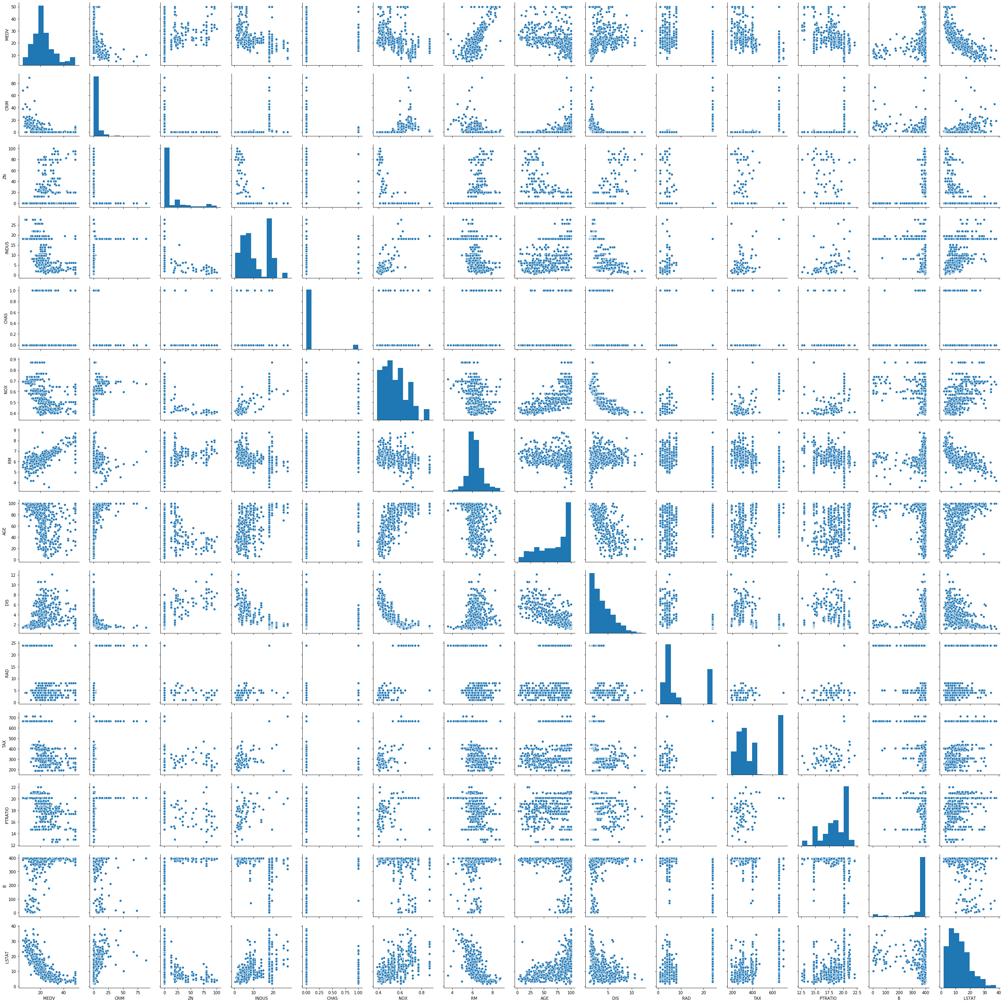
탐색적 분석
종합 실습
1. 그래프 분석
전체 변수간의 관계를 확인하는 스캐터 차트

Slide 21
탐색적 분석
종합 실습
1. 그래프 분석
#보스턴 데이터의 경우 0과 1로 표현된 CHAS 데이터를 제외하고는 가격을 포함한 대부분의 데이터가 양수인 실수이다.
#가격(MEDV)과 RM 데이터가 강한 양의 상관관계를 가지는 것을 볼 수 있다.
#스캐터플롯상으로 볼 때는 AGE나 RAD 데이터는 가격과 음의 상관관계를 가지는 것처럼 보인다.

Slide 22
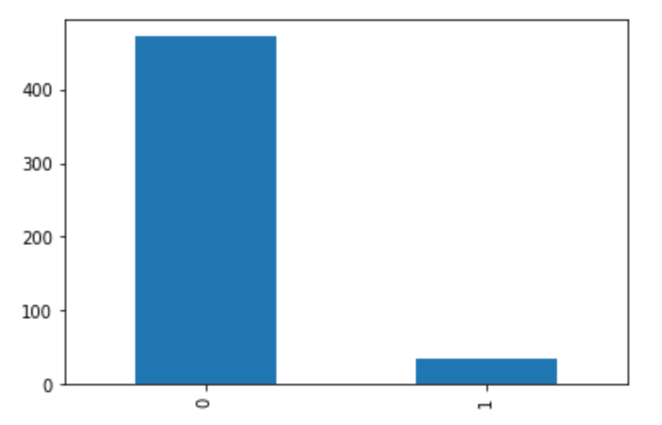
탐색적 분석
종합 실습
1. 그래프 분석
#CHAS 이산형으로 1이 조망, 0이 비조망
#비조망 주택의 수가 조망 주택에 비해 훨씬 높음.

Slide 23
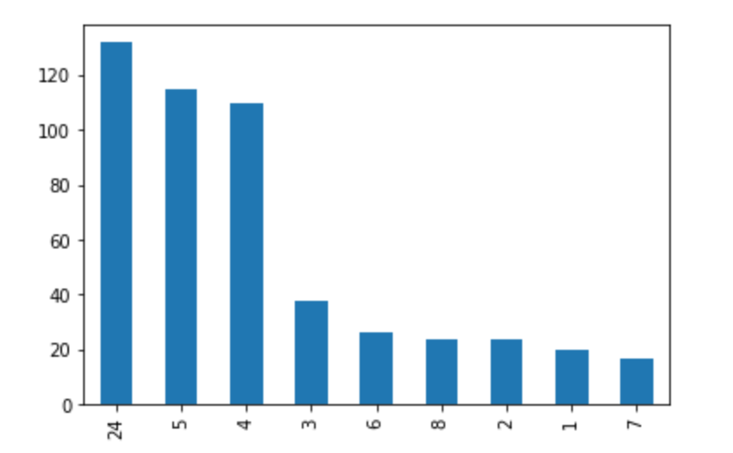
탐색적 분석
종합 실습
1. 그래프 분석
#RAD 연속형 데이터이지만, 그 종류가 많지 않음.
#RAD는 고속도로 접근 편이성 지수이다.
#중심지와 가장 멀리 떨어진 곳이 가장 많다.

Slide 24
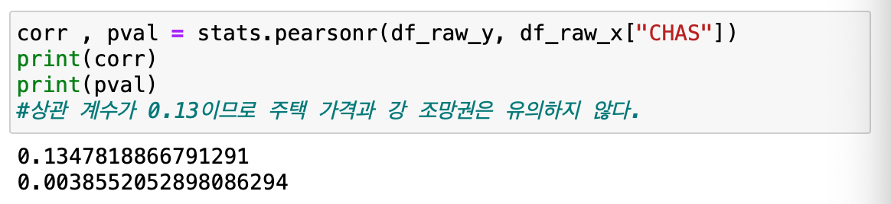
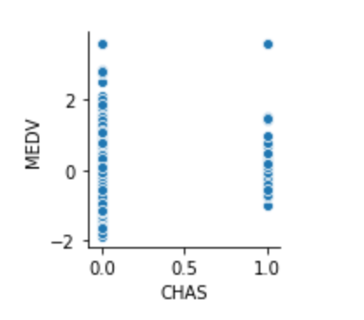
탐색적 분석
종합 실습
2. 상관분석 가설검정(pearson)
가설1. 강 조망권을 갖춘 주택이 주택 가격이 높을 것이다.
주택 선택에 있어서 강 조망권을 생각할 필요가 없다.
대부분은 강 조망권이 주택 가격에 큰 영향을 주지 않기 때문이다.

Slide 25
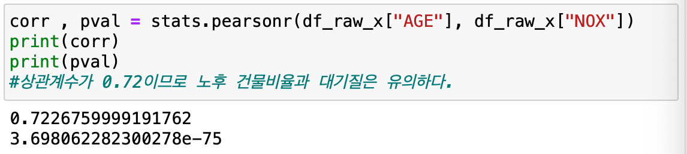
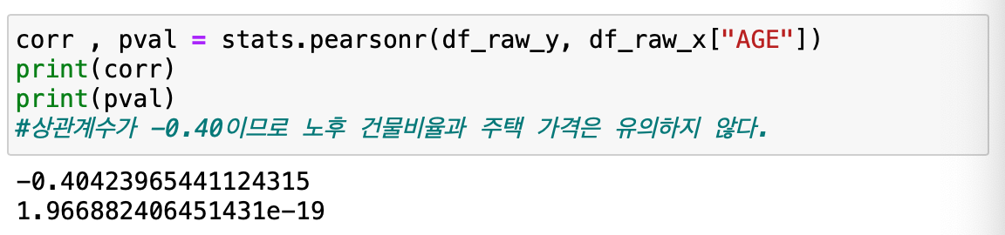
탐색적 분석
종합 실습
2. 상관분석 가설검정(pearson)
가설2. 노후 건물비율과 대기 질 간의 관계가 있을 것이다. 따라서, 대기질이 좋은 장소가 주택 가격도 높을 것이다.
노후 건물 비율과 대기질은 상관성이 있다.
주택 선택에 있어서 노후 건물 비율을 생각할 필요가 없다.
대부분은 노후 건물 비율이 주택 가격에 큰 영향을 주기 않기 때문이다.

Slide 26
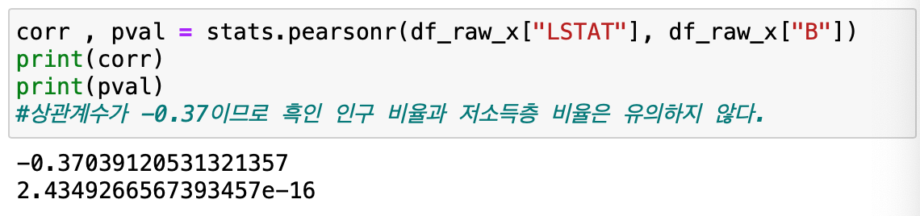
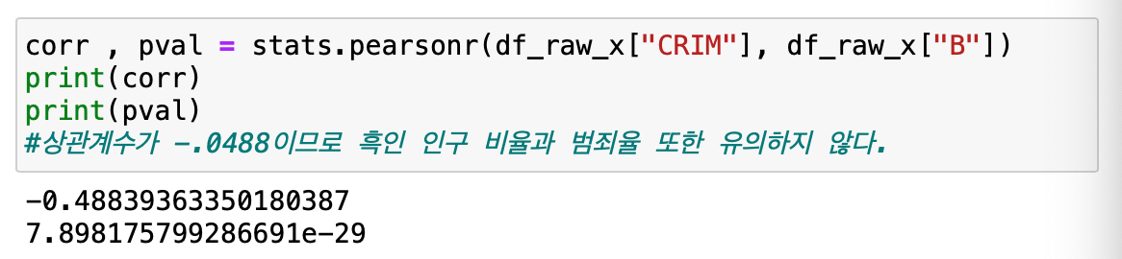
탐색적 분석
종합 실습
2. 상관분석 가설검정(pearson)
가설3. 흑인 인구 비율과 저소득층 비율이 높은 지역은 범죄율이 높을 것이다. 따라서, 흑인 인구 비율이 높은 지역이 집 값이 낮을 것이다.
흑인 인구 비율과 저소득층 비율은 상관성이 떨어진다.
주택 선택에 있어서 범죄율을 생각할 필요가 없다.
대부분은 범죄율이 주택 가격에 큰 영향을 주기 않기 때문이다

Slide 27
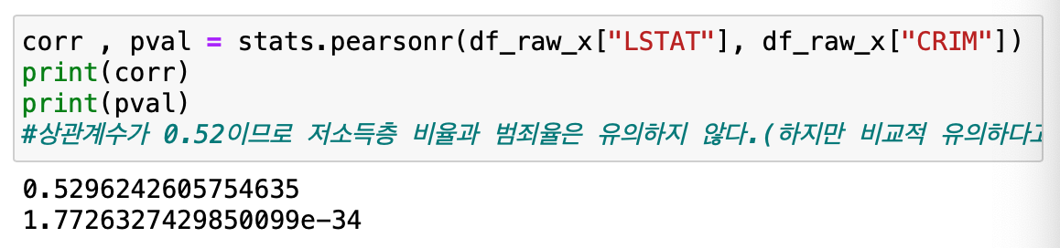
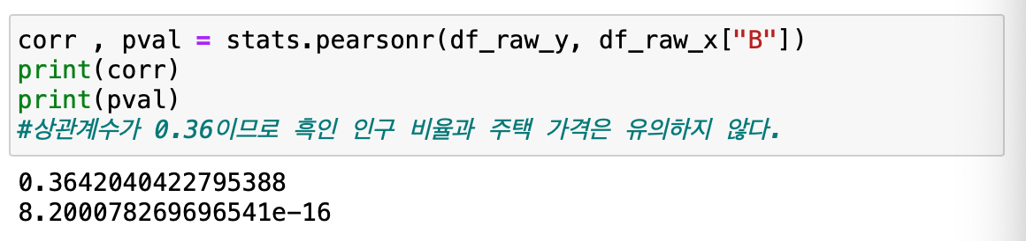
탐색적 분석
종합 실습
2. 상관분석 가설검정(pearson)
가설3. 흑인 인구 비율과 저소득층 비율이 높은 지역은 범죄율이 높을 것이다. 따라서, 흑인 인구 비율이 높은 지역이 집 값이 낮을 것이다.
저소득층 비율과 범죄율은 상관성이 떨어진다.
주택 선택에 있어서 흑인 인구 비율을 생각할 필요가 없다.
대부분은 흑인 인구 비율이 주택 가격에 큰 영향을 주기 않기 때문이다
.

Slide 28
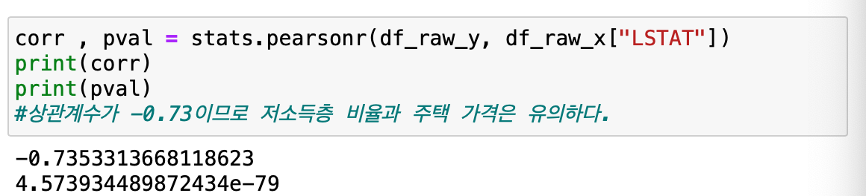
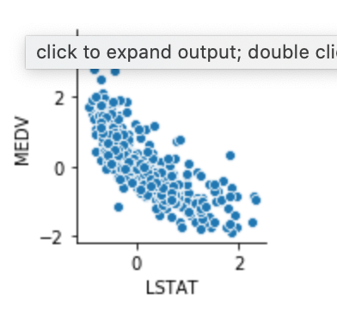
탐색적 분석
종합 실습
2. 상관분석 가설검정(pearson)
가설3. 흑인 인구 비율과 저소득층 비율이 높은 지역은 범죄율이 높을 것이다. 따라서, 흑인 인구 비율이 높은 지역이 집 값이 낮을 것이다.
주택 선택에 있어서 저소득층 비율을 생각할 필요가 있다.
대부분은 저소득층 비율이 주택 가격에 큰 영향을 주기 때문이다

Slide 29
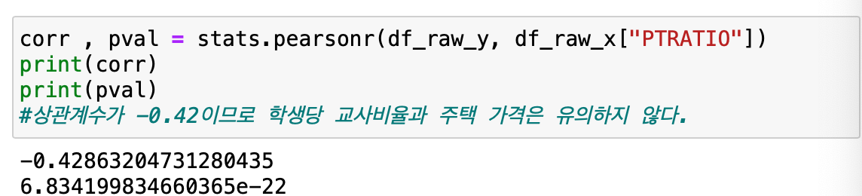
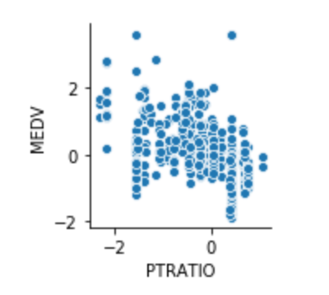
탐색적 분석
종합 실습
2. 상관분석 가설검정(pearson)
가설4. 선생님이 담당하는 학생이 적을 수록 집 값이 높을 것이다.
주택 선택에 있어서 학생당 교사 비율을 생각할 필요가 있다.
대부분은 학생당 교사 비율이 이 주택 가격에 큰 영향을 주기 않기 때문이다.

Slide 30
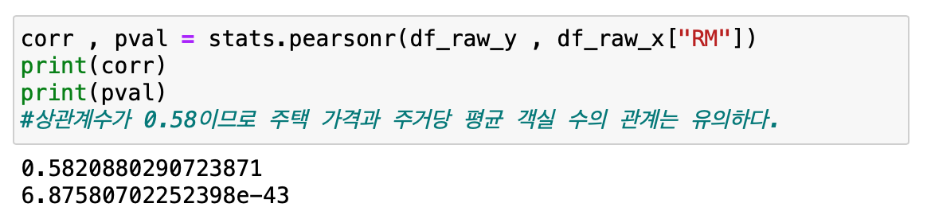
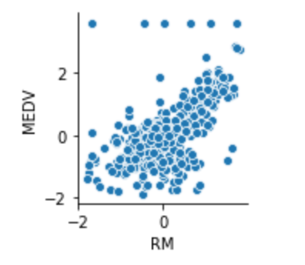
탐색적 분석
종합 실습
2. 상관분석 가설검정(pearson)
가설5. 주거당 평균 객실 수가 많을 수록 집 값이 높다.
주택 선택에 있어서 평균 객실수 을 생각할 필요가 있다.
대부분은 평균 객실수가 주택 가격에 큰 영향을 주기 때문이다.

Slide 31
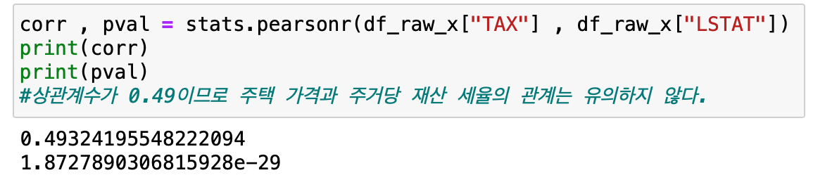
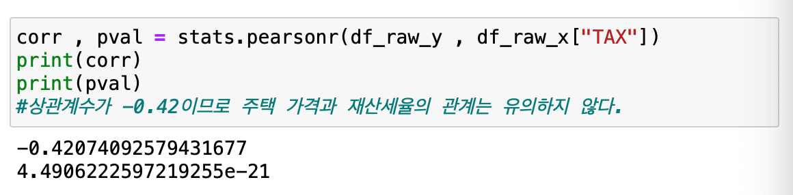
탐색적 분석
종합 실습
2. 상관분석 가설검정(pearson)
가설6. 재산세율이 낮은 지역일 수록, 저소득층 비율이 높을 것이다. 따라서, 재산세율이 높은 지역의 집 값은 높을 것이다.
재산세율과 저소득층은 상관성이 떨어진다.
주택 선택에 있어서 재산 세율을 생각할 필요가 없다.
대부분은 재산 세율이 주택 가격에 큰 영향을 주기 않기 때문이다.

Slide 32
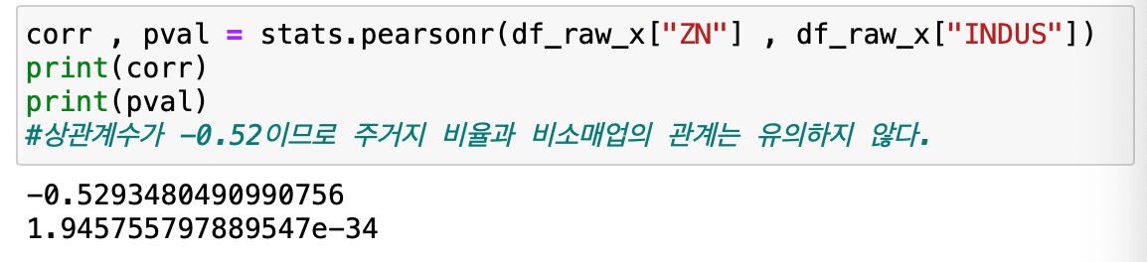
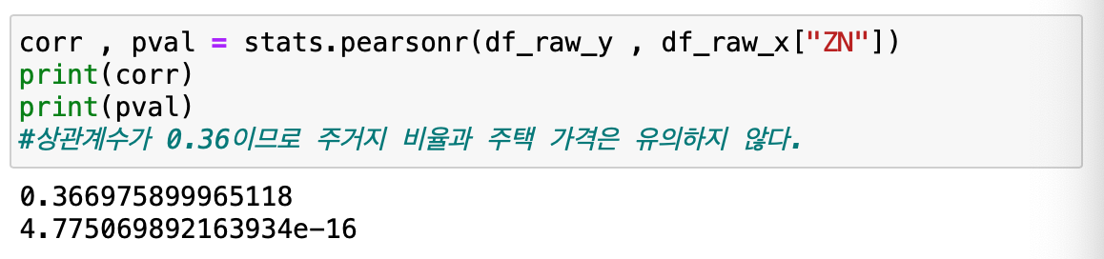
탐색적 분석
종합 실습
2. 상관분석 가설검정(pearson)
가설7. 주거지 비율이 높을 수록, 비소매업 비율이 낮을 것이다. 따라서, 주거지 비율이 높을 수록, 집 값이 쌀 것이다.
주거지 비율과 비소매업은 상관성이 떨어진다.
주택 선택에 있어서 주거지 비율을 생각할 필요가 없다.
대부분은 주거지 비율이 주택 가격에 큰 영향을 주기 않기 때문이다.

Slide 33
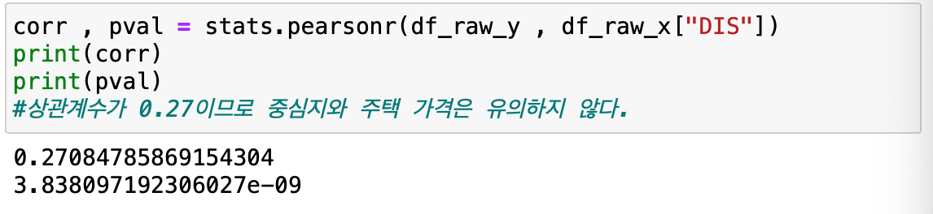
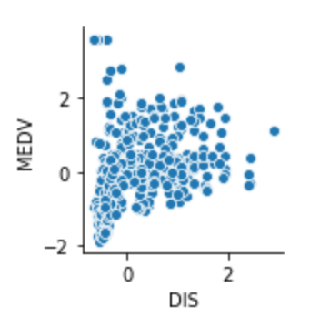
탐색적 분석
종합 실습
2. 상관분석 가설검정(pearson)
가설8. 중심지가 가까울 수록 집 값은 높을 것이다.
주택 선택에 있어서 중심지를 생각할 필요가 있다.
대부분은 중심지가 주택 가격에 큰 영향을 주지 않기 때문이다.

Slide 34
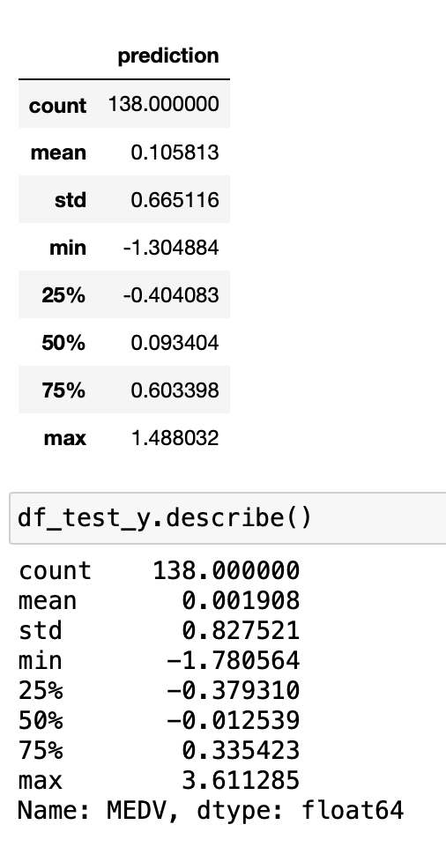
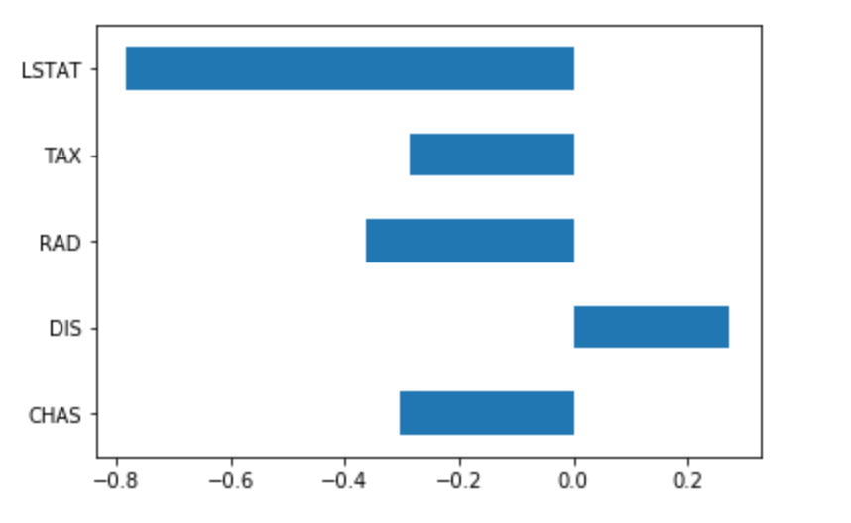
탐색적 분석
종합 실습
3. 다중회귀 분석
후진 제거법에 의해 변수 선택
예측값과 실제 값의 차이가 거의 없음 = 좋은 모델
변수에 따른 중요도는 다음과 같이 선정

Slide 35
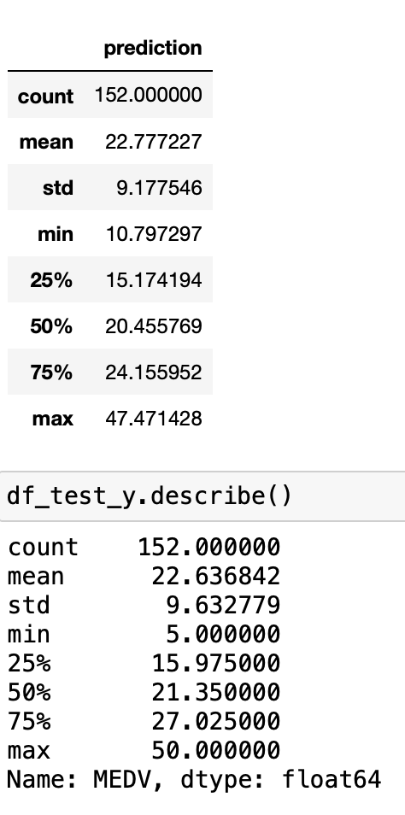
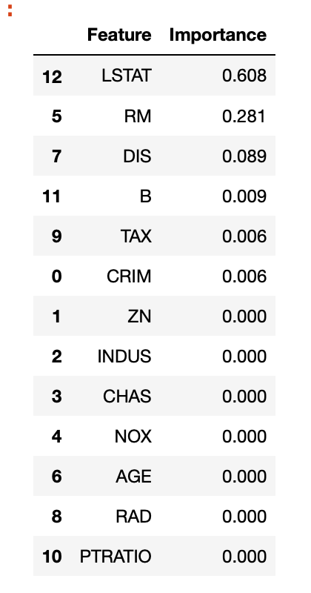
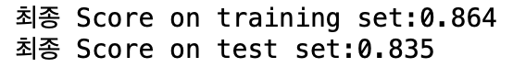
탐색적 분석
종합 실습
4. 의사결정나무 모델링
Traing Data와 Test Set이 성능이 좋음
= 잘 설계된 데이터
예측값과 실제 값의 차이가 거의 없음
= 좋은 모델
변수에 따른 중요도는 다음과 같이 선정

Slide 36
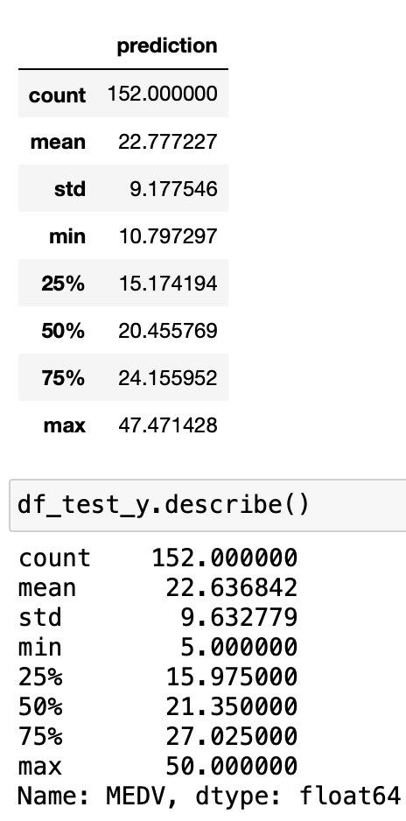
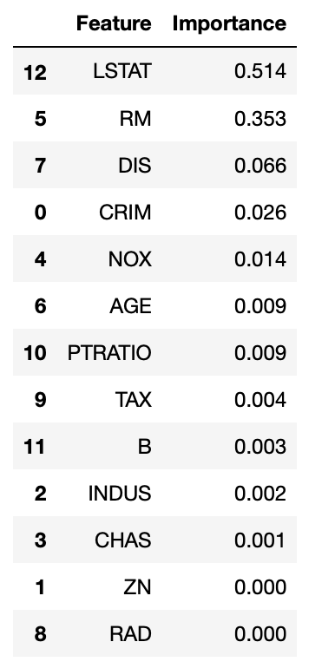
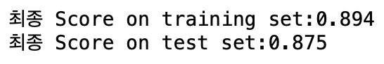
탐색적 분석
종합 실습
5. 랜덤포레스트 모델링
Traing Data와 Test Set이 성능이 좋음
= 잘 설계된 데이터
예측값과 실제 값의 차이가 거의 없음
= 좋은 모델
변수에 따른 중요도는 다음과 같이 선정

Slide 37
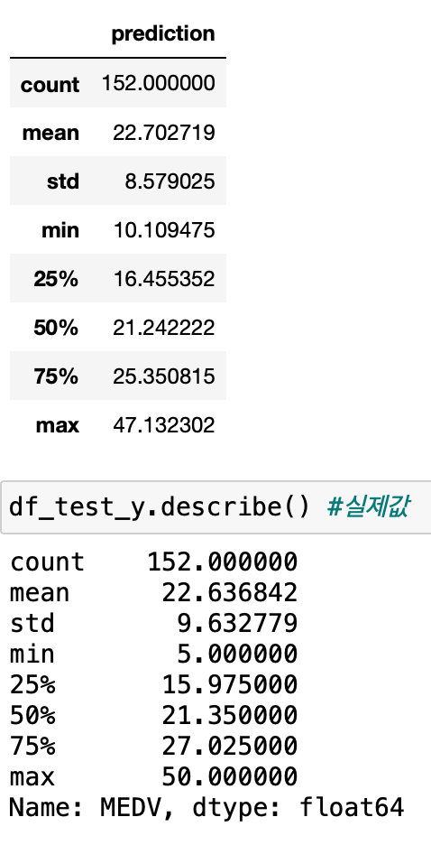
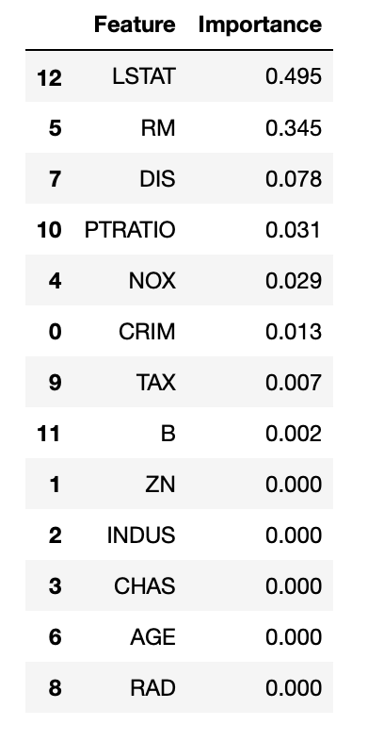
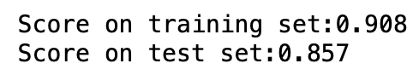
탐색적 분석
종합 실습
6. 그래디언트 부스팅 모델링
Traing Data와 Test Set이 성능이 좋음
= 잘 설계된 데이터
예측값과 실제 값의 차이가 거의 없음
= 좋은 모델
변수에 따른 중요도는 다음과 같이 선정

Slide 38
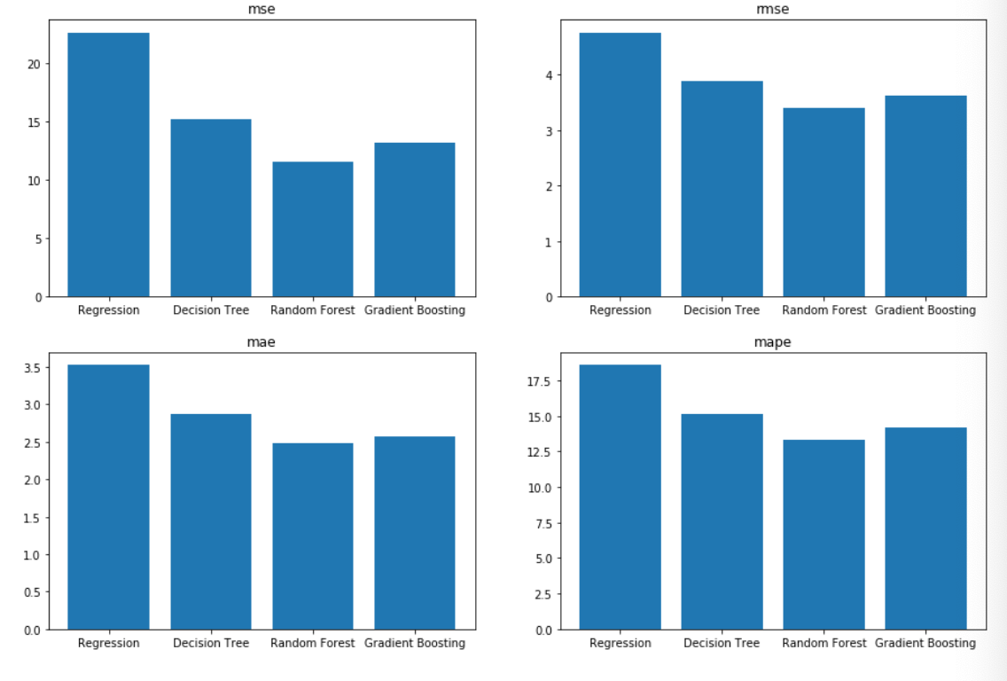
모델링 & 요약
종합 실습
회귀 분석 / 의사 결정 나무 / 랜덤 포레스트/ 그래디언트 부스팅
중 가장 효과가 좋은 모델은 랜덤 포레스트로 보임(각 에러값이 최소임)

Slide 39
개선방향 또는 결론
종합 실습
결론
주택 가격이 싸려면:
저소득층 비율이 높아야 한다. → 대체 할 수 없다.
방의 개수가 적어야 한다. → 한 방의 크기가 큰 게 효율적이다.
(공간을 분할 하지 않는다.)
중심지와의 거리가 멀어야 한다. → 대체 할 수 없다.
산화 질소 농도가 높아야 한다. → 공기 청정기로 커버할 수 있다.
오래된 건물 이어야 한다 → 인테리어를 통해 새로운 건물로 변모시킨다.

Slide 40
개선방향 또는 결론
종합 실습
결론
비지니스적 의사결정:
건물 가격이 낮은, 저소득층 비율이 높은 지역을 탐색한다.
방의 개수가 적어야 가격이 싸므로, 최대한 큰 공간을 활용할 수 있는 공용 공간을 만들어야 한다.
건물 가격이 낮은, 중심지와의 거리가 먼 지역을 탐색한다.
산화 질소 농도가 높이기 위하여, 공기 청정기를 설치한다.
오래된 건물을 구입하여, 새로 인테리어 한다.
BOSTON에서는
저소득층 비율이 많으면서 중심지와 거리가 먼 지역에 위치한 낡은 건물을 구입하여
새롭게 인테리어하고, 방을 분할하지 않으며 공기청정기를 유치하는 것이 가장 저렴하게
좋은 건물을 구입하는 방법이다.

Slide 41

개선방향 또는 결론
종합 실습
결론
그렇다면?
저소득층 비율이 많으면서 중심지와 거리가 먼 지역에 위치한 낡은 건물을 구입하여
새롭게 인테리어하고, 방을 분할하지 않으며 공기청정기를 유치하는 것만으로
크고 고정적인 수입을 얻을 수 있는 비지니스가 무엇이 있을까?
답은 PC방 창업이다!!
--------------------------------------------
특징 답인 이유
이용금액 저렴 -> 저소득층도 이용 가능
(*저소득층 비율이 많은 곳에 설치해도 된다는 의미임)
주거지에 밀집 -> 주로 여가시간에 방문
분할 된 방이 필요 없음 -> 공사비 절약
단골 형성이 쉬움 -> 고정적인 수입 확보
전기가 많이 필요함 ->BOSTON은 전기세 낮음

Slide 42
Lesion Learn
종합 실습
실습 과정을 통해 배운 또는 느낀 통찰, 아이디어, 애로사항 등을 정리합니다
- 지난 일주일간 학습했던 가설 검증 및 데이터 모델링 방법에 대해 체득하게 되었다.
- 상식적으로는 연관이 있지만, 직접 확인해볼 경우 연관이 전혀 없는 데이터들이 있다.
- 데이터 분석을 통해 객관적으로 효율적인 비지니스를 고안할 수 있다..
- 데이터 분석만으로도 도시의 전체적인 분위기를 알 수 있다.
- Scatter의 경우 변수가 많아서 처리하는데 너무 많은 시간이 들었다.
- 서로 유의성을 갖지 않는 변수들이 많아서, 데이터를 처리하기 어려웠다.

Slide 43
핵심인자 정리 템플릿(참조용)
종합 실습
핵심인자 선정을 위한 분석 과정에서 나온 결과를 순위 등으로 종합 정리합니다.
각자 필요한 형식으로 변경해서 사용하세요(엑셀 파일 제공)
변수 | 변수 설명 | 변수 역할 | 변수 형태 | 분석 제외 사유 | 탐색적 기법 |  |  | 모델링 기법 |  |  |  |  |  |  | 총점 | 선정 (사유)
 |  |  |  |  | 그래프 | 검정 | 상관분석 | 회귀분석 | DT | RF | GB | … | KNN | 사례연구
MEDV | 주택가격(중앙값) | 목표변수 | 연속형 | 포함 | 0 | 0 | 1 | 0.8 | 0 | 0 | 0 |  |  |  | 1.8 | 설명변수
CRIM | 범죄율 | 설명변수 | 연속형 | 포함 | 0 | 0 | 0 | 0 | 0.1 | 0.1 | 0.1 |  |  |  | 0.3
ZN | 주거지 비율 | 설명변수 | 연속형 | 포함 | 0 | 0 | 0 | 0 | 0 | 0 | 0 |  |  |  | 0
INDUS | 비소매업 비율 | 설명변수 | 연속형 | 포함 | 0 | 0 | 0 | 0 | 0.1 | 0.1 | 0 |  |  |  | 0.2
CHAS | 강 조망 여부(1-조망,0-비조망) | 설명변수 | 이산형 | 포함 | 0 | 0 | 0 | 0.27 | 0 | 0 | 0 |  |  |  | 0.27 | 고득점
NOX | 산화질소 농도 | 설명변수 | 연속형 | 포함 | 0 | 0 | 0 | 0 | 0.9 | 0.6 | 0.3 |  |  |  | 1.8
RM | 주거당 평균 객실 수 | 설명변수 | 연속형 | 포함 | 0 | 0 | 1 | 0 | 1.8 | 3.5 | 3.5 |  |  |  | 9.8
AGE | 노후 건물 비율 | 설명변수 | 연속형 | 포함 | 0 | 0 | 0 | 0 | 0 | 0 | 0 |  |  |  | 0
DIS | 중심지(노동센터) 접근 거리 | 설명변수 | 연속형 | 포함 | 0 | 0 | 0 | 0.2 | 0.7 | 0.3 | 0.8 |  |  |  | 2
RAD | 고속도로 접근 편이성 지수 | 설명변수 | 연속형 | 무의미 | 0 | 0 | - | 0.4 | 0 | 0 | 0 |  |  |  | 0.4
TAX | 재산세율 | 설명변수 | 연속형 | 포함 | 0 | 0 | 0 | 0.27 | 0 | 0 | 0.1 |  |  |  | 0.37 | 고득점
PTRATIO | 학생당 교사 비율 | 설명변수 | 연속형 | 포함 | 0 | 0 | 0 | 0 | 0 | 0.1 | 0.3 |  |  |  | 0.4
B | 흑인 인구 비율 | 설명변수 | 연속형 | 포함 | 0 | 0 | 0 | 0 | 0 | 0 | 0 |  |  |  | 0
LSTAT | 저소득층 비율 | 설명변수 | 연속형 | 포함 | 0 | 0 | 1 | 0.8 | 6.4 | 5.1 | 5 |  |  |  | 25.5 | 고득점

